Slide 1
软件过程与项目管理
第五章 保障项目进度

Slide 2
【时间管理的重要性】
项目进度管理是项目管理的一大挑战，项目管理失败的直接表现是不能在规定的时间内完成任务。
人人都是时间的消费者，但绝大多数人却是时间的浪费者。你若不能管理时间，便什么也不能管理。
进度问题是项目生命周期内造成项目冲突的主要原因。
进度问题的发生如此普遍，因为与其他问题相比，易于发现，因而也容易成为冲突的焦点。
不能管理时间，就不能够管理项目的一切 ！
<number>/26
Notes:
一、项目管理的价值
项目管理正是因为其自身的价值才得到企业和个人的认可和应用。
1、项目管理作为管理子集，当然有管理的通常意义上的价值。企业管理对企业的兴衰成败起着决定性的作用，当然项目管理对项目的成败也起着决定性的作用。
2、.提高项目成功率给企业带来巨大的社会效益和经济效益。（香港机场副总指挥称，由于没有应用项目管理的新技术，香港机场的建设多花40亿港币）
3、项目管理还有一个非常重要的价值，这就是知识积累。实施项目是一个非常理想的积累知识的方式，项目管理也是理想的知识管理的途径。 （因为项目实施过程中获得的经验和教训的总结就是知识）

Slide 3
【本章知识要点】
学习完本章后，应当理解和掌握如下知识：
  项目进度管理的核心是“制定进度计划”。进度计划应该是合理的，否则进度控制就是空谈！
  制定进度计划的准备工作包括：
    定义活动（WBS）
    活动排序
    估算活动资源
    估算活动持续时间
  本章的工作分解、资源估算、时间估算和进度计划制定，是下一章成本管理的基础，因此这几个要点是本章学习的重点！
  项目进度控制主要是状态跟踪和纠偏。
<number>/26
Notes:
一、项目管理的价值
项目管理正是因为其自身的价值才得到企业和个人的认可和应用。
1、项目管理作为管理子集，当然有管理的通常意义上的价值。企业管理对企业的兴衰成败起着决定性的作用，当然项目管理对项目的成败也起着决定性的作用。
2、.提高项目成功率给企业带来巨大的社会效益和经济效益。（香港机场副总指挥称，由于没有应用项目管理的新技术，香港机场的建设多花40亿港币）
3、项目管理还有一个非常重要的价值，这就是知识积累。实施项目是一个非常理想的积累知识的方式，项目管理也是理想的知识管理的途径。 （因为项目实施过程中获得的经验和教训的总结就是知识）

Slide 4
【本章学习要求】
自学课本第5章“保障项目进度”。
了解进度管理过程（看后面的图）。
掌握进度计划制定的准备工作所用的方法，包括：
    工作分解结构WBS；
    活动/任务 排序 方法；
    活动/任务 资源 估算方法；
    活动/任务 持续时间 估算方法。
  网络注册“进度猫”（https://www.jindumao.com/），学习进度猫的使用方法（约30分钟可学会）。掌握以下功能：
    创建项目；
    在项目基础上创建任务；
    在任务创建（WBS）的基础上，熟悉下列功能：
<number>/26
Notes:
一、项目管理的价值
项目管理正是因为其自身的价值才得到企业和个人的认可和应用。
1、项目管理作为管理子集，当然有管理的通常意义上的价值。企业管理对企业的兴衰成败起着决定性的作用，当然项目管理对项目的成败也起着决定性的作用。
2、.提高项目成功率给企业带来巨大的社会效益和经济效益。（香港机场副总指挥称，由于没有应用项目管理的新技术，香港机场的建设多花40亿港币）
3、项目管理还有一个非常重要的价值，这就是知识积累。实施项目是一个非常理想的积累知识的方式，项目管理也是理想的知识管理的途径。 （因为项目实施过程中获得的经验和教训的总结就是知识）

Slide 5
【本章学习要求】
  使用“进度猫”，初步创建“软件工程综合实践”实习的项目进度计划，并将甘特图截屏贴到作业上，每个小组成员可以共用一个计划。
  阅读教材，完成下一个ppt页面所列习题与思考题，直接在名为“软件过程与项目管理作业1.docx”的word模板中完成，11日晚（周五晚）之前各班学习委员统一收齐后打包发给我，我周末检查评估。
<number>/26
Notes:
一、项目管理的价值
项目管理正是因为其自身的价值才得到企业和个人的认可和应用。
1、项目管理作为管理子集，当然有管理的通常意义上的价值。企业管理对企业的兴衰成败起着决定性的作用，当然项目管理对项目的成败也起着决定性的作用。
2、.提高项目成功率给企业带来巨大的社会效益和经济效益。（香港机场副总指挥称，由于没有应用项目管理的新技术，香港机场的建设多花40亿港币）
3、项目管理还有一个非常重要的价值，这就是知识积累。实施项目是一个非常理想的积累知识的方式，项目管理也是理想的知识管理的途径。 （因为项目实施过程中获得的经验和教训的总结就是知识）

Slide 6
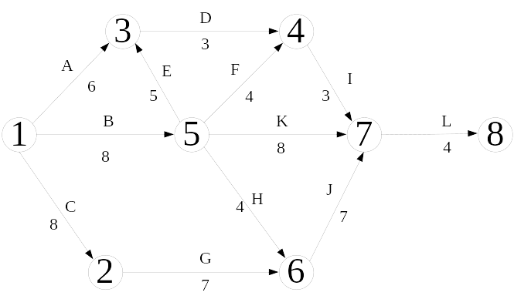
【习题与思考，要求完成下列6个题目，电子版周6前交各班学习委员 】
项目进度管理过程包括哪些内容？
根据所示的网络图，回答下列问题（教材上第5题）：
  指出关键路径，并确定项目的工期；
  计算活动I的最早开工时间和最早完工时间；
  计算活动B的最迟开工时间和最迟完工时间；
  计算活动D的自由时差。
  （设活动A、B、C的最早开工时间ES=0，
  活动L的最迟完工时间LF=27）
  解释关键路径的含义，分析项目经理为什么应该高度关注关键路径？
  活动的资源估算包括哪些方面？
  活动持续时间估算需要注意哪些因素？
  软件工程综合实践实习项目进度计划。
<number>/26
Notes:
一、项目管理的价值
项目管理正是因为其自身的价值才得到企业和个人的认可和应用。
1、项目管理作为管理子集，当然有管理的通常意义上的价值。企业管理对企业的兴衰成败起着决定性的作用，当然项目管理对项目的成败也起着决定性的作用。
2、.提高项目成功率给企业带来巨大的社会效益和经济效益。（香港机场副总指挥称，由于没有应用项目管理的新技术，香港机场的建设多花40亿港币）
3、项目管理还有一个非常重要的价值，这就是知识积累。实施项目是一个非常理想的积累知识的方式，项目管理也是理想的知识管理的途径。 （因为项目实施过程中获得的经验和教训的总结就是知识）

Slide 7
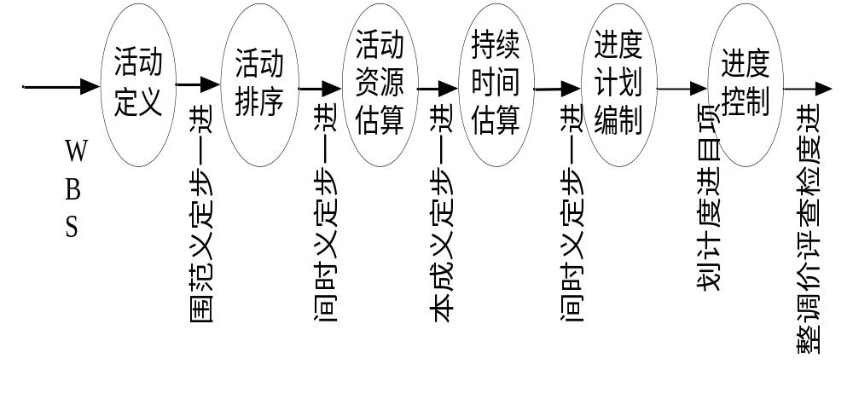
5.1 项目进度管理过程
图5 -1 项目时间管理过程
<number>/26
Notes:
一、项目管理的价值
项目管理正是因为其自身的价值才得到企业和个人的认可和应用。
1、项目管理作为管理子集，当然有管理的通常意义上的价值。企业管理对企业的兴衰成败起着决定性的作用，当然项目管理对项目的成败也起着决定性的作用。
2、.提高项目成功率给企业带来巨大的社会效益和经济效益。（香港机场副总指挥称，由于没有应用项目管理的新技术，香港机场的建设多花40亿港币）
3、项目管理还有一个非常重要的价值，这就是知识积累。实施项目是一个非常理想的积累知识的方式，项目管理也是理想的知识管理的途径。 （因为项目实施过程中获得的经验和教训的总结就是知识）

Slide 8
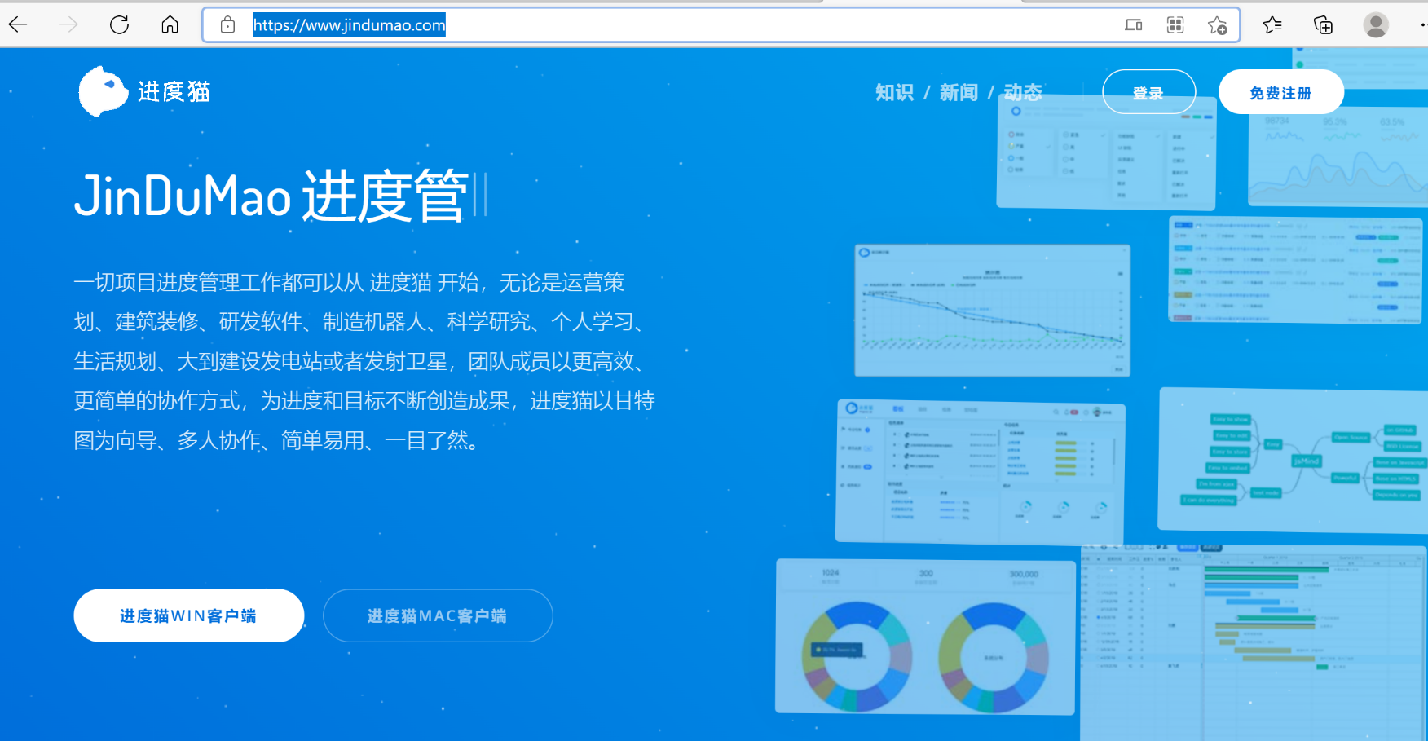
5.1 项目进度管理过程
注册进度猫
https://www.jindumao.com/
<number>/26
Notes:
一、项目管理的价值
项目管理正是因为其自身的价值才得到企业和个人的认可和应用。
1、项目管理作为管理子集，当然有管理的通常意义上的价值。企业管理对企业的兴衰成败起着决定性的作用，当然项目管理对项目的成败也起着决定性的作用。
2、.提高项目成功率给企业带来巨大的社会效益和经济效益。（香港机场副总指挥称，由于没有应用项目管理的新技术，香港机场的建设多花40亿港币）
3、项目管理还有一个非常重要的价值，这就是知识积累。实施项目是一个非常理想的积累知识的方式，项目管理也是理想的知识管理的途径。 （因为项目实施过程中获得的经验和教训的总结就是知识）

Slide 9
5.2 活动定义
活动定义就是将项目的工作分解为更小、更易管理的活动或任务。此处的“活动”是指更小的任务。“活动”与“任务”可理解为同义词，在一些项目管理工具中统一用“任务”这个术语。
这些小的活动/任务应该是能够保障完成交付产品项目的可实施的详细任务，而不是指可交付物。
WBS分解过程：目标→任务→工作→活动。
<number>/26
Notes:
一、项目管理的价值
项目管理正是因为其自身的价值才得到企业和个人的认可和应用。
1、项目管理作为管理子集，当然有管理的通常意义上的价值。企业管理对企业的兴衰成败起着决定性的作用，当然项目管理对项目的成败也起着决定性的作用。
2、.提高项目成功率给企业带来巨大的社会效益和经济效益。（香港机场副总指挥称，由于没有应用项目管理的新技术，香港机场的建设多花40亿港币）
3、项目管理还有一个非常重要的价值，这就是知识积累。实施项目是一个非常理想的积累知识的方式，项目管理也是理想的知识管理的途径。 （因为项目实施过程中获得的经验和教训的总结就是知识）

Slide 10
5.2 活动定义
活动定义的结果: 活动清单
活动编号 | 活动名称 | 输入 | 输出 | 内容 | 负责人 | 目前状态 | 验收评价
2 | 需求分析 | 可行性研究 | 需求报告 | 手机用户需求 | 李达 | 已完成 | 良好
5 | 编码 | 设计报告 | 程序 | 编写程序 | 陈宫 | 已完成 | 合格
6.2 | 集成测试 | 单元测试 | 测试报告 | 系统功能测试 | 张飞 | 已完成 | 优秀
6.3 | 验收测试 | 集成测试 | 测试报告 | 用户测试 | 王猛 | 进行中
…
<number>/26
Notes:
一、项目管理的价值
项目管理正是因为其自身的价值才得到企业和个人的认可和应用。
1、项目管理作为管理子集，当然有管理的通常意义上的价值。企业管理对企业的兴衰成败起着决定性的作用，当然项目管理对项目的成败也起着决定性的作用。
2、.提高项目成功率给企业带来巨大的社会效益和经济效益。（香港机场副总指挥称，由于没有应用项目管理的新技术，香港机场的建设多花40亿港币）
3、项目管理还有一个非常重要的价值，这就是知识积累。实施项目是一个非常理想的积累知识的方式，项目管理也是理想的知识管理的途径。 （因为项目实施过程中获得的经验和教训的总结就是知识）

Slide 11
5.2 活动定义
活动定义的结果: 里程碑清单
里程碑是项目中的重要时点或事件。
例如，在软件测试周期中，可以定义5个父里程碑和十几个子里程碑：
M1：测试计划和设计
……
M13：测试用例设计
M14：测试用例审查
M2：代码（包括单元测试）完成
M3：测试执行
M31：集成测试完成
……
M4：代码冻结
M5：测试结束
M51：为产品发布进行最后一轮测试
M52：写测试和质量报告
<number>/26
Notes:
一、项目管理的价值
项目管理正是因为其自身的价值才得到企业和个人的认可和应用。
1、项目管理作为管理子集，当然有管理的通常意义上的价值。企业管理对企业的兴衰成败起着决定性的作用，当然项目管理对项目的成败也起着决定性的作用。
2、.提高项目成功率给企业带来巨大的社会效益和经济效益。（香港机场副总指挥称，由于没有应用项目管理的新技术，香港机场的建设多花40亿港币）
3、项目管理还有一个非常重要的价值，这就是知识积累。实施项目是一个非常理想的积累知识的方式，项目管理也是理想的知识管理的途径。 （因为项目实施过程中获得的经验和教训的总结就是知识）

Slide 12
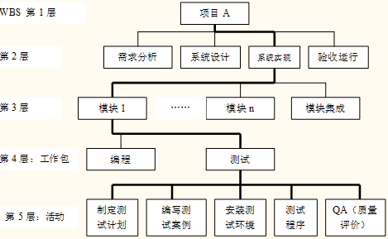
5.2 活动定义
5.2.1 WBS分解示例
图5-3 软件项目的WBS、工作包以及活动
<number>/26
Notes:
一、项目管理的价值
项目管理正是因为其自身的价值才得到企业和个人的认可和应用。
1、项目管理作为管理子集，当然有管理的通常意义上的价值。企业管理对企业的兴衰成败起着决定性的作用，当然项目管理对项目的成败也起着决定性的作用。
2、.提高项目成功率给企业带来巨大的社会效益和经济效益。（香港机场副总指挥称，由于没有应用项目管理的新技术，香港机场的建设多花40亿港币）
3、项目管理还有一个非常重要的价值，这就是知识积累。实施项目是一个非常理想的积累知识的方式，项目管理也是理想的知识管理的途径。 （因为项目实施过程中获得的经验和教训的总结就是知识）

Slide 13
5.3 活动排序
根据活动之间的逻辑关系或活动之间的依赖关系排序：
  包括前导图法与箭线图法，统称网络图法。（教科书所列）
根据活动的重要性排序法。
根据活动的紧急程度排序法。
<number>/26
Notes:
一、项目管理的价值
项目管理正是因为其自身的价值才得到企业和个人的认可和应用。
1、项目管理作为管理子集，当然有管理的通常意义上的价值。企业管理对企业的兴衰成败起着决定性的作用，当然项目管理对项目的成败也起着决定性的作用。
2、.提高项目成功率给企业带来巨大的社会效益和经济效益。（香港机场副总指挥称，由于没有应用项目管理的新技术，香港机场的建设多花40亿港币）
3、项目管理还有一个非常重要的价值，这就是知识积累。实施项目是一个非常理想的积累知识的方式，项目管理也是理想的知识管理的途径。 （因为项目实施过程中获得的经验和教训的总结就是知识）

Slide 14
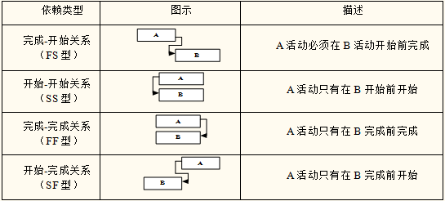
5.3 活动排序
1）前导图法（PDM）
<number>/26
Notes:
一、项目管理的价值
项目管理正是因为其自身的价值才得到企业和个人的认可和应用。
1、项目管理作为管理子集，当然有管理的通常意义上的价值。企业管理对企业的兴衰成败起着决定性的作用，当然项目管理对项目的成败也起着决定性的作用。
2、.提高项目成功率给企业带来巨大的社会效益和经济效益。（香港机场副总指挥称，由于没有应用项目管理的新技术，香港机场的建设多花40亿港币）
3、项目管理还有一个非常重要的价值，这就是知识积累。实施项目是一个非常理想的积累知识的方式，项目管理也是理想的知识管理的途径。 （因为项目实施过程中获得的经验和教训的总结就是知识）

Slide 15
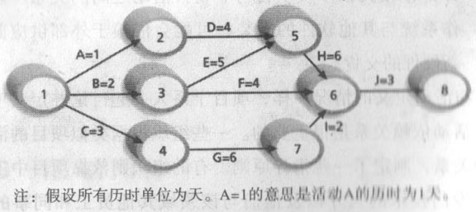
5.3 活动排序
2）箭线图法（ADM）
<number>/26
Notes:
一、项目管理的价值
项目管理正是因为其自身的价值才得到企业和个人的认可和应用。
1、项目管理作为管理子集，当然有管理的通常意义上的价值。企业管理对企业的兴衰成败起着决定性的作用，当然项目管理对项目的成败也起着决定性的作用。
2、.提高项目成功率给企业带来巨大的社会效益和经济效益。（香港机场副总指挥称，由于没有应用项目管理的新技术，香港机场的建设多花40亿港币）
3、项目管理还有一个非常重要的价值，这就是知识积累。实施项目是一个非常理想的积累知识的方式，项目管理也是理想的知识管理的途径。 （因为项目实施过程中获得的经验和教训的总结就是知识）

Slide 16
5.4 活动资源估算
活动资源估算包括以下几个方面的估算：
  需要什么资源（估算资源类型，如人力/设备/原料等）
  每一种资源需要多少（如需要多少个人？）
  何时使用资源（什么时候需要？）
  资源的可用性（可用资源数量，资源的质量高低）
活动资源估算的方法包括：
  专家判断法
  多方案分析法
  自上而下的估算方法
  使用估算软件
<number>/26
Notes:
一、项目管理的价值
项目管理正是因为其自身的价值才得到企业和个人的认可和应用。
1、项目管理作为管理子集，当然有管理的通常意义上的价值。企业管理对企业的兴衰成败起着决定性的作用，当然项目管理对项目的成败也起着决定性的作用。
2、.提高项目成功率给企业带来巨大的社会效益和经济效益。（香港机场副总指挥称，由于没有应用项目管理的新技术，香港机场的建设多花40亿港币）
3、项目管理还有一个非常重要的价值，这就是知识积累。实施项目是一个非常理想的积累知识的方式，项目管理也是理想的知识管理的途径。 （因为项目实施过程中获得的经验和教训的总结就是知识）

Slide 17
5.5 活动持续时间估算
活动
历时
估算
输入：
活动列表及排序
约束条件和假设
相关历史信息资料
能提供的资源数量与质量
可能的风险/风险记录
输出：
各项活动历时估算值
说明估计基础的文件
更新的工作分解结构
时间估算方法：
  专家评估法
  类比估算法
  三点估算法
历时（经过的时间） = 实际时间 + 间歇时间
<number>/26
Notes:
一、项目管理的价值
项目管理正是因为其自身的价值才得到企业和个人的认可和应用。
1、项目管理作为管理子集，当然有管理的通常意义上的价值。企业管理对企业的兴衰成败起着决定性的作用，当然项目管理对项目的成败也起着决定性的作用。
2、.提高项目成功率给企业带来巨大的社会效益和经济效益。（香港机场副总指挥称，由于没有应用项目管理的新技术，香港机场的建设多花40亿港币）
3、项目管理还有一个非常重要的价值，这就是知识积累。实施项目是一个非常理想的积累知识的方式，项目管理也是理想的知识管理的途径。 （因为项目实施过程中获得的经验和教训的总结就是知识）

Slide 18
5.6 编制项目进度计划
进度计划的编制，是建立在项目目标、资源、经验和各种约束条件的基础上的，其主要依据有：
  项目网络图
  项目活动持续时间估算
  项目活动资源估算
  资源的可用性
  约束条件
  风险记录
  项目团队的作息制度与政策因素
<number>/26
Notes:
一、项目管理的价值
项目管理正是因为其自身的价值才得到企业和个人的认可和应用。
1、项目管理作为管理子集，当然有管理的通常意义上的价值。企业管理对企业的兴衰成败起着决定性的作用，当然项目管理对项目的成败也起着决定性的作用。
2、.提高项目成功率给企业带来巨大的社会效益和经济效益。（香港机场副总指挥称，由于没有应用项目管理的新技术，香港机场的建设多花40亿港币）
3、项目管理还有一个非常重要的价值，这就是知识积累。实施项目是一个非常理想的积累知识的方式，项目管理也是理想的知识管理的途径。 （因为项目实施过程中获得的经验和教训的总结就是知识）

Slide 19
5.6 编制项目进度计划
5.6.1 编制进度计划的方法
1）关键路径法 （Critical Path method）
关键路径法(CPM)，也称为关键路径分析，是预测总体项目历时的网络分析技术，是帮助人们分析与解决进度拖延的一种重要工具。
  最早开始时间ES（Early Start Time）
  取决于它的所有紧前活动的完成时间。
ES=Max{紧前活动的EF}
  最早完成时间EF（Early Finish Time）
  取决于该工作的最早开始时间和它的持续时间D。
EF=ES+D
<number>/26
Notes:
一、项目管理的价值
项目管理正是因为其自身的价值才得到企业和个人的认可和应用。
1、项目管理作为管理子集，当然有管理的通常意义上的价值。企业管理对企业的兴衰成败起着决定性的作用，当然项目管理对项目的成败也起着决定性的作用。
2、.提高项目成功率给企业带来巨大的社会效益和经济效益。（香港机场副总指挥称，由于没有应用项目管理的新技术，香港机场的建设多花40亿港币）
3、项目管理还有一个非常重要的价值，这就是知识积累。实施项目是一个非常理想的积累知识的方式，项目管理也是理想的知识管理的途径。 （因为项目实施过程中获得的经验和教训的总结就是知识）

Slide 20
5.6 编制项目进度计划
5.6.1 编制进度计划的方法
1）关键路径法 （Critical Path method）
  最迟完成时间LF（Late Finish Time）
在不影响项目完成时间的条件下，一项活动可能完成的最迟时间。
LF=Min{紧后活动的LS}
  最迟开始时间LS（Late Start Time）
在不影响项目完成时间的条件下，一项活动可能开始的最晚时间。
LS=LF-D
<number>/26
Notes:
一、项目管理的价值
项目管理正是因为其自身的价值才得到企业和个人的认可和应用。
1、项目管理作为管理子集，当然有管理的通常意义上的价值。企业管理对企业的兴衰成败起着决定性的作用，当然项目管理对项目的成败也起着决定性的作用。
2、.提高项目成功率给企业带来巨大的社会效益和经济效益。（香港机场副总指挥称，由于没有应用项目管理的新技术，香港机场的建设多花40亿港币）
3、项目管理还有一个非常重要的价值，这就是知识积累。实施项目是一个非常理想的积累知识的方式，项目管理也是理想的知识管理的途径。 （因为项目实施过程中获得的经验和教训的总结就是知识）

Slide 21
5.6 编制项目进度计划
5.6.1 编制进度计划的方法
1）关键路径法 （Critical Path method）
  总时差TF（Total Float Time）：一项活动的最迟开始时间和最早开始时间之差，表示该活动开始时间的灵活浮动时段。
TF=LS-ES
  自由时差FF（Free Float Time）：一项活动的后紧活动的最早开始时间和该活动的最早完成时间，表示该活动完成时间的灵活浮动时段。
  FF= Min{紧后活动的ES}-EF
<number>/26
Notes:
一、项目管理的价值
项目管理正是因为其自身的价值才得到企业和个人的认可和应用。
1、项目管理作为管理子集，当然有管理的通常意义上的价值。企业管理对企业的兴衰成败起着决定性的作用，当然项目管理对项目的成败也起着决定性的作用。
2、.提高项目成功率给企业带来巨大的社会效益和经济效益。（香港机场副总指挥称，由于没有应用项目管理的新技术，香港机场的建设多花40亿港币）
3、项目管理还有一个非常重要的价值，这就是知识积累。实施项目是一个非常理想的积累知识的方式，项目管理也是理想的知识管理的途径。 （因为项目实施过程中获得的经验和教训的总结就是知识）

Slide 22
5.6 编制项目进度计划
5.6.1 编制进度计划的方法
2）计划评审技术 (Program Evaluation and Review Technique)
也称为三点估算法，是根据最乐观的、最可能的、最悲观的情况分别估算完成活动所需的最少时间。
乐观时间＋4×最可能的时间＋悲观时间
PERT加权平均 = ————————————
6
<number>/26
Notes:
一、项目管理的价值
项目管理正是因为其自身的价值才得到企业和个人的认可和应用。
1、项目管理作为管理子集，当然有管理的通常意义上的价值。企业管理对企业的兴衰成败起着决定性的作用，当然项目管理对项目的成败也起着决定性的作用。
2、.提高项目成功率给企业带来巨大的社会效益和经济效益。（香港机场副总指挥称，由于没有应用项目管理的新技术，香港机场的建设多花40亿港币）
3、项目管理还有一个非常重要的价值，这就是知识积累。实施项目是一个非常理想的积累知识的方式，项目管理也是理想的知识管理的途径。 （因为项目实施过程中获得的经验和教训的总结就是知识）

Slide 23
5.6 编制项目进度计划
5.6.2 进度计划编制的结果
项目进度计划至少包括每一项详细活动的计划开始日期和预期完成日期。
项目进度计划可用简要的文字形式描述，也可用图表的形式给出，图表的常用表示形式为：甘特图、里程碑图、带日期信息的项目网络图、项目进度计划表。
<number>/26
Notes:
一、项目管理的价值
项目管理正是因为其自身的价值才得到企业和个人的认可和应用。
1、项目管理作为管理子集，当然有管理的通常意义上的价值。企业管理对企业的兴衰成败起着决定性的作用，当然项目管理对项目的成败也起着决定性的作用。
2、.提高项目成功率给企业带来巨大的社会效益和经济效益。（香港机场副总指挥称，由于没有应用项目管理的新技术，香港机场的建设多花40亿港币）
3、项目管理还有一个非常重要的价值，这就是知识积累。实施项目是一个非常理想的积累知识的方式，项目管理也是理想的知识管理的途径。 （因为项目实施过程中获得的经验和教训的总结就是知识）

Slide 24
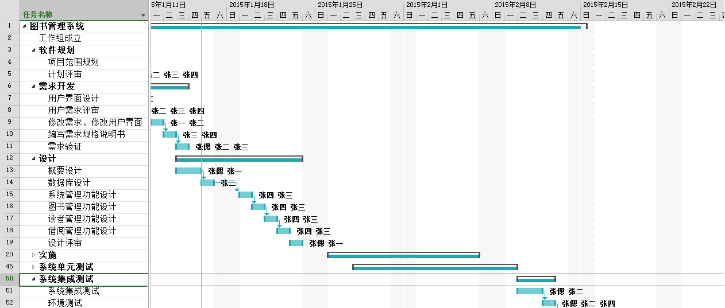
5.5 编制项目进度计划
5.5.2 进度计划编制的结果
（1）甘特图 （Gantt chart，最常用的进度表示法）
（用Project工具）
<number>/26
Notes:
一、项目管理的价值
项目管理正是因为其自身的价值才得到企业和个人的认可和应用。
1、项目管理作为管理子集，当然有管理的通常意义上的价值。企业管理对企业的兴衰成败起着决定性的作用，当然项目管理对项目的成败也起着决定性的作用。
2、.提高项目成功率给企业带来巨大的社会效益和经济效益。（香港机场副总指挥称，由于没有应用项目管理的新技术，香港机场的建设多花40亿港币）
3、项目管理还有一个非常重要的价值，这就是知识积累。实施项目是一个非常理想的积累知识的方式，项目管理也是理想的知识管理的途径。 （因为项目实施过程中获得的经验和教训的总结就是知识）

Slide 25
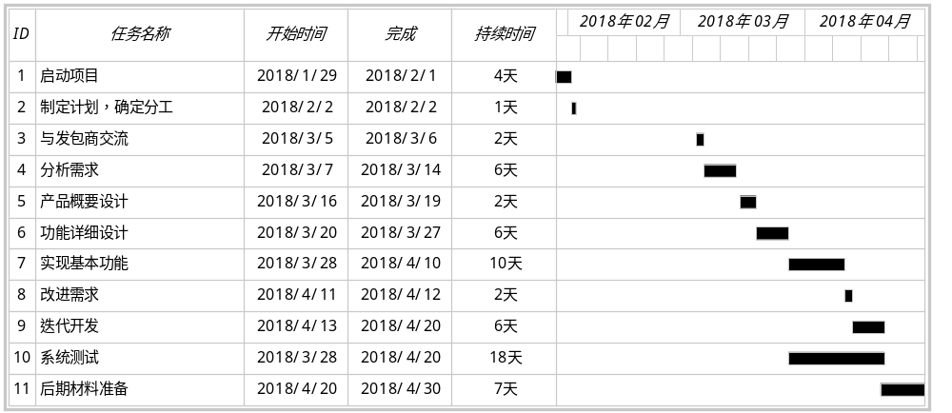
5.5 编制项目进度计划
5.5.2 进度计划编制的结果
（1）甘特图 （Gantt chart，最常用的进度表示法）
（用Visio工具）
<number>/26
Notes:
一、项目管理的价值
项目管理正是因为其自身的价值才得到企业和个人的认可和应用。
1、项目管理作为管理子集，当然有管理的通常意义上的价值。企业管理对企业的兴衰成败起着决定性的作用，当然项目管理对项目的成败也起着决定性的作用。
2、.提高项目成功率给企业带来巨大的社会效益和经济效益。（香港机场副总指挥称，由于没有应用项目管理的新技术，香港机场的建设多花40亿港币）
3、项目管理还有一个非常重要的价值，这就是知识积累。实施项目是一个非常理想的积累知识的方式，项目管理也是理想的知识管理的途径。 （因为项目实施过程中获得的经验和教训的总结就是知识）

Slide 26
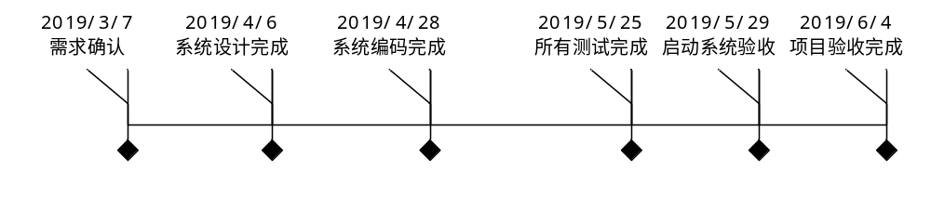
5.5 编制项目进度计划
5.5.2 进度计划编制的结果
（2）里程碑图
<number>/26
Notes:
一、项目管理的价值
项目管理正是因为其自身的价值才得到企业和个人的认可和应用。
1、项目管理作为管理子集，当然有管理的通常意义上的价值。企业管理对企业的兴衰成败起着决定性的作用，当然项目管理对项目的成败也起着决定性的作用。
2、.提高项目成功率给企业带来巨大的社会效益和经济效益。（香港机场副总指挥称，由于没有应用项目管理的新技术，香港机场的建设多花40亿港币）
3、项目管理还有一个非常重要的价值，这就是知识积累。实施项目是一个非常理想的积累知识的方式，项目管理也是理想的知识管理的途径。 （因为项目实施过程中获得的经验和教训的总结就是知识）

Slide 27
5.6 编制项目进度计划
5.6.3 计划编制中的问题与对策
计划的编制，在强调可实现性、指导性和可操作性 的同时，需要注意如下问题：
  不要忽略损失的时间
  明确项目工作实施顺序和时间
  明确一个适当的工期
  把握计划粗细的程度
<number>/26
Notes:
一、项目管理的价值
项目管理正是因为其自身的价值才得到企业和个人的认可和应用。
1、项目管理作为管理子集，当然有管理的通常意义上的价值。企业管理对企业的兴衰成败起着决定性的作用，当然项目管理对项目的成败也起着决定性的作用。
2、.提高项目成功率给企业带来巨大的社会效益和经济效益。（香港机场副总指挥称，由于没有应用项目管理的新技术，香港机场的建设多花40亿港币）
3、项目管理还有一个非常重要的价值，这就是知识积累。实施项目是一个非常理想的积累知识的方式，项目管理也是理想的知识管理的途径。 （因为项目实施过程中获得的经验和教训的总结就是知识）

Slide 28
5.7 项目进度控制
项目进度控制的关键是监控项目的实际进度,及时将它与计划进度进行比较，采取必要的措施纠正偏差。
进度控制的内容主要包括，确定项目的进度是否发生变化，找出变化的原因，采取有效的措施纠正偏差；对影响项目进度变化的因素进行控制，从而确保这些变化朝着有利于项目目标实现的方向发展。
<number>/26
Notes:
一、项目管理的价值
项目管理正是因为其自身的价值才得到企业和个人的认可和应用。
1、项目管理作为管理子集，当然有管理的通常意义上的价值。企业管理对企业的兴衰成败起着决定性的作用，当然项目管理对项目的成败也起着决定性的作用。
2、.提高项目成功率给企业带来巨大的社会效益和经济效益。（香港机场副总指挥称，由于没有应用项目管理的新技术，香港机场的建设多花40亿港币）
3、项目管理还有一个非常重要的价值，这就是知识积累。实施项目是一个非常理想的积累知识的方式，项目管理也是理想的知识管理的途径。 （因为项目实施过程中获得的经验和教训的总结就是知识）

Slide 29
5.7 项目进度控制
5.7.1 项目进度控制原则
动态原则（计划需要不断动态调整以适应变化）
系统原则（多层次进度计划系统）
循环原则（进度控制总是一个不断计划、实施和调整的过程）
弹性原则（时间等资源在指导计划时需留有余地）
<number>/26
Notes:
一、项目管理的价值
项目管理正是因为其自身的价值才得到企业和个人的认可和应用。
1、项目管理作为管理子集，当然有管理的通常意义上的价值。企业管理对企业的兴衰成败起着决定性的作用，当然项目管理对项目的成败也起着决定性的作用。
2、.提高项目成功率给企业带来巨大的社会效益和经济效益。（香港机场副总指挥称，由于没有应用项目管理的新技术，香港机场的建设多花40亿港币）
3、项目管理还有一个非常重要的价值，这就是知识积累。实施项目是一个非常理想的积累知识的方式，项目管理也是理想的知识管理的途径。 （因为项目实施过程中获得的经验和教训的总结就是知识）

Slide 30
【感想&体会 】
世界上唯一公平的资源就是时间，每个人每天都拥有24小时、1440分钟、86400秒钟。
能够充分地利用时间，说明你在成长；
能够有效的控制时间，说明你在成熟。
争取时间，获得先机；
控制进度，掌握成功！ 。
<number>/26
Notes:
一、项目管理的价值
项目管理正是因为其自身的价值才得到企业和个人的认可和应用。
1、项目管理作为管理子集，当然有管理的通常意义上的价值。企业管理对企业的兴衰成败起着决定性的作用，当然项目管理对项目的成败也起着决定性的作用。
2、.提高项目成功率给企业带来巨大的社会效益和经济效益。（香港机场副总指挥称，由于没有应用项目管理的新技术，香港机场的建设多花40亿港币）
3、项目管理还有一个非常重要的价值，这就是知识积累。实施项目是一个非常理想的积累知识的方式，项目管理也是理想的知识管理的途径。 （因为项目实施过程中获得的经验和教训的总结就是知识）

